Slide 1
Chapter 11. JSTL의 이해와 활용

Slide 2
JSTL의 개념과 구성
핵심 라이브러리의 주요 태그
[응용실습]스크립트릿을 JSTL로 변환

Slide 3
커스텀 태그로 만들어진 태그 라이브러리인 JSTL의 주요 개념을 이해한다.
JSTL의 주요 구성요소를 익히고 활용 방안을 배운다.
핵심 태그 라이브러리를 배우고 프로그램 개발에 활용한다.

Slide 4
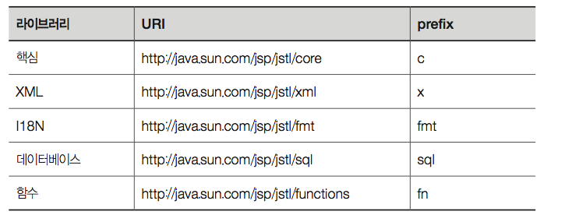
01. JSTL의 개념과 구성
1. JSTL이란?
JSTL(JSP Standard Tag Library)은 커스텀 태그 라이브러리 기술을 이용해서 일반적으로 필요한 기능들을 표준화한 것으로 크게 핵심(CORE), xml, I18N(국제화), 데이터베이스(SQL), 함수(functions) 라이브러리로 구성된다.
커스텀 태그 기반이므로 JSTL을 사용하는 방법은 일반적인 커스텀 태그와 같다.
다운로드 : http://tomcat.apache.org/taglibs/standard/
taglib 지시어 사용법(core 라이브러리의 경우)
<%@ taglib prefix="c" uri="http://java.sun.com/jsp/jstl/core" %>
[표 11-1] JSTL 라이브러리별 URI 및 prefix

Slide 5
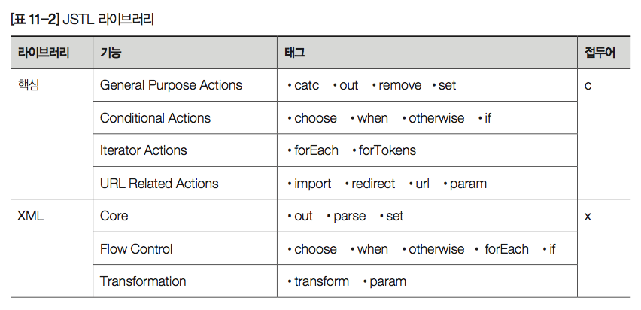
01. JSTL의 개념과 구성
2. JSTL 구성
JSTL은 태그가 제공하는 기능의 성격에 따라 5가지 주요 라이브러리로 구분된다.
교재 에서는 Core(핵심) 을 중심으로 살펴본다.
[표 11-2] JSTL 라이브러리

Slide 6
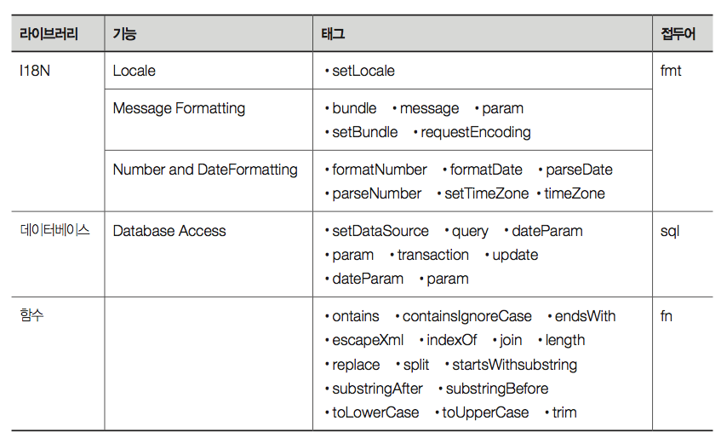
01. JSTL의 개념과 구성
I18N 은 다국어 처리와 관련된 기능을 제공하고 sql(데이터베이스)는 간단하게 데이터베이스 관련 작업을 지원하며 functions(함수)는 여러 부가기능들을 제공한다.

Slide 7
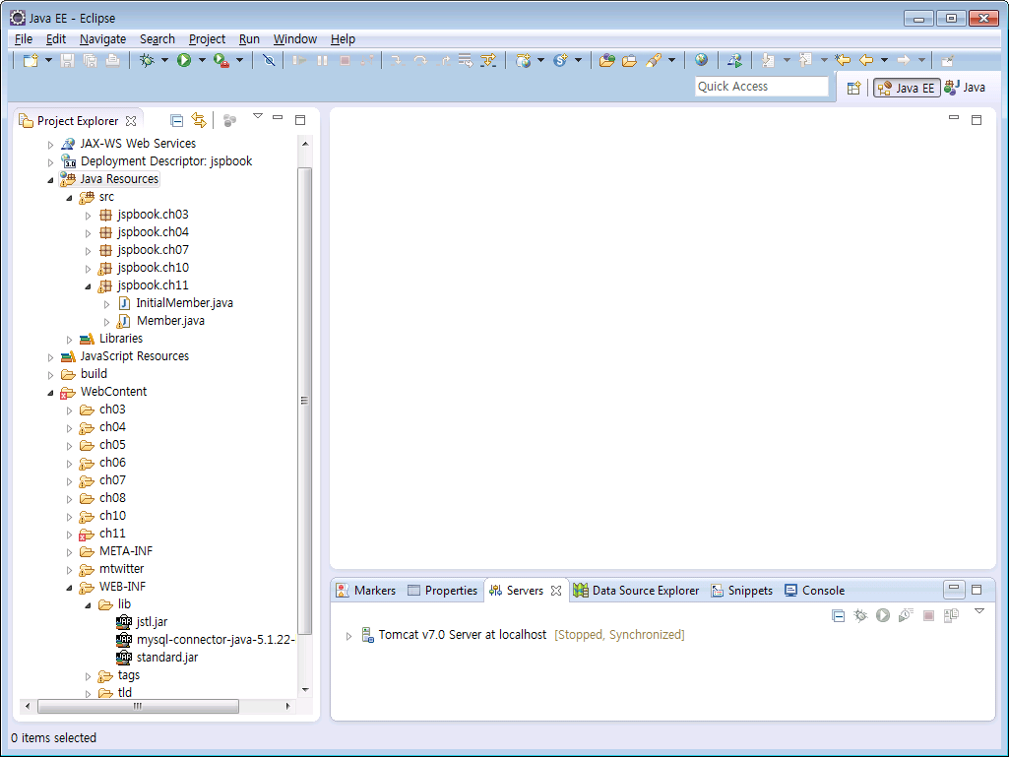
01. JSTL의 개념과 구성
3. JSTL 학습 사전 준비
JSTL은 규격화된 커스텀 태그 라이브러리를 배우는 것으로 특별히 어려운 점은 없으나 각 태그의 기능을 이해하고 활용하려면 적절한 데이터가 미리 준비되어 있어야 한다.
여기서는 톰캣 시작 시 InitialMember 리스너 클래스에서 Member 클래스 객체 10개를 생성하고 샘플 데이터로 초기화하는 작업을 자동으로 수행한다. 리스너 클래스와 관련해서는 13장에서 더욱 자세히 살펴본다.
JSTL 설치와 리스너 클래스 복사
➊ tomcat.apache.org/taglibs/standard/에서 1.1.2 버전을 다운로드한 후, 압축을 풀고 [lib] 폴더에서 jstl.jar와 standard.jar 파일을 찾아 jspbook 프로젝트의 [WEB-INF\lib] 폴더로 복사한다.
➋ ‘jspbook.ch11’ 패키지를 만든 후 예제소스 폴더
[jspbook\src\jspbook\ch11]에서 InitialMember.java,
Member.java 파일을 해당 패키지로 드래그 앤 드롭한다.
[그림 11-1] JSTL 설치와 리스너 클래스 소스 복사

Slide 8
01. JSTL의 개념과 구성
핵심 라이브러리 예제 데이터 및 리스너 설명
리스너는 톰캣의 특정 이벤트에 동작하는 특수한 목적의 서블릿 프로그램으로 여기서는 톰캣 시작시 ArrayList 를 생성하고 초기 데이터를 등록한 다음 application scope 에 저장한다.
저장된 데이터를 이용해 JSTL 실습에 활용 한다.

Slide 9
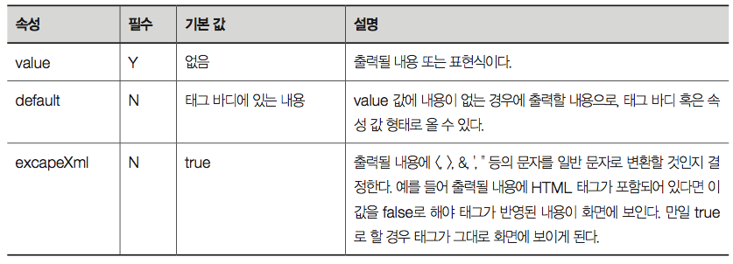
02. 핵심 라이브러리의 주요 태그
1. 기본 기능 태그
<c:out> 태그
초기에는 jsp 표현식(<%= %>)을 대체하기 위해 개발 되었으나 표현언어가 JSP에 기본으로 제공 되면서 사용 빈도는 줄었으나 몇몇 옵션은 유용하게 사용할 수 있다.
사용법
태그 바디가 없는 경우
태그 바디가 있는 경우
<c:out value=“value” [escapeXml=“{true|false}”] [default=defaultValue”]/>
<c:out value=“value” [escapeXml=“{true|false}”]>
default value (value에 내용이 없을 때 출력될 기본 값)
</c:out>
[표 11-3] <c:out> 태그 속성 값

Slide 10
02. 핵심 라이브러리의 주요 태그
[실습] out.jsp
리스너에 등록된 members 객체(ArrayList)의 내용을 출력.
<c:forEach>는 for 문의 역할을 하는 JSTL로, 뒤에 다시 살펴봄.
이름과 이메일을 출력하고 이메일이 없을때는 “email 없음” 이라고 빨간색으로 출력함.
11 <table border="1" cellpadding=5 cellspacing=0>
12 <c:forEach var="member" items="${members}">
13 <tr>
14 <td><c:out value="${member.name}"/></td>
15 <td><c:out value="${member.email}" escapeXml="false">
16 <font color=red>email 없음</font>
17 </c:out>
18 </td>
19 </tr>
20 </c:forEach>
21 </table>

Slide 11
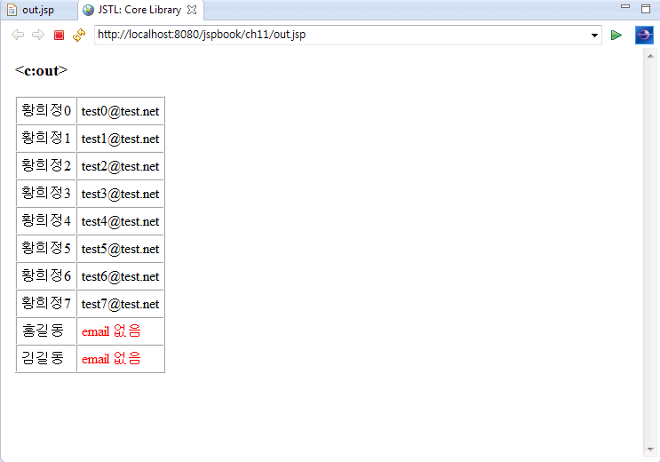
02. 핵심 라이브러리의 주요 태그
14행의 <c:out value=“${member.name}"/> 은 ${member.name}로 대체할 수 있음.
JSP 표현식으로 표현할 경우 다음과 같이 됨.
15행의 escapeXml=“false”는 표현하는 컨텐츠에 HTML 태그가 있을 경우 이를 해석해서 보여줌. true의 경우에는 태그 그대로 출력.
<%= ((Member)pageContext.getAttribute(“member”)).getName() %>
<%= ((Member)application.getAttribute(“member”)).getName() %>
[그림 11-2] out.jsp 실행 결과

Slide 12
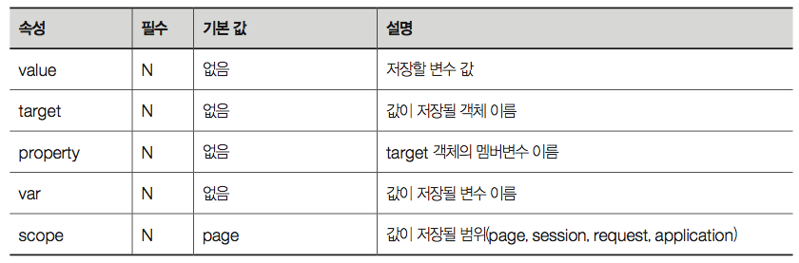
02. 핵심 라이브러리의 주요 태그
<c:set> 태그
<c:set> 태그는 변수 값을 설정하거나 객체의 멤버변수 값을 설정할 때 사용한다.
사용법
해당 범위에 속성 값을 추가하는 경우(바디가 올 수도 있다)
특정 target 객체에 새로운 속성 값을 설정하는 경우(바디가 올 수도 있다)
<c:set value=“value” var=“varName” [scope=“{page|request|session|application}”]/>
<c:set value=“value” target=“target” property=“propertyName”/>
[표 11-4] <c:set> 태그 속성 값

Slide 13
02. 핵심 라이브러리의 주요 태그
[실습] set.jsp
임의 변수에 값을 지정하고 출력함.
리스너에 의해 등록된 객체의 내용을 변경함.
12 ~ 14행 : 기존 객체의 멤버변수 값을 설정하는 예로 InitialMember 리스너에서 만든 member 객체의 email 변수를 changed@test.net으로 변경하고 있다.
초기 값은 test@ test.net으로 들어가 있다. 출력해보면 변경된 값이 출력되는 것을 알 수 있다. 이름은 초기 설정 값인 ‘홍길동’으로 나온다.
09 <h3>&lt;c:set&gt;</h3>
10 <c:set value="Hello World" var="msg"/>
11 msg : ${msg} <BR>
12 msg : <%=pageContext.getAttribute("msg") %><BR>
13
14 <c:set target="${member}" property="email" value="changed@test.net" />
15 Member name : ${member.name} <BR>
16 Member email : ${member.email}

Slide 14
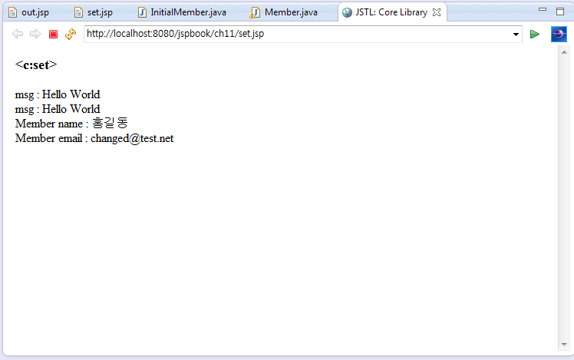
02. 핵심 라이브러리의 주요 태그
[그림 11-3] set.jsp 실행 결과

Slide 15
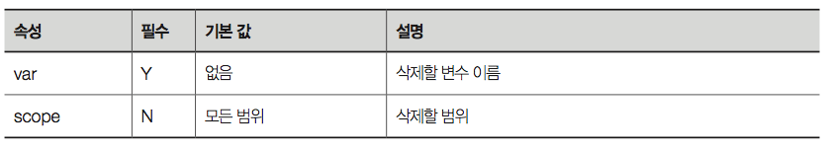
02. 핵심 라이브러리의 주요 태그
<c:remove> 태그
<c:remove> 태그는 해당 scope 에 설정된 객체를 제거 한다.
사용법
<c:remove var=“varName” [scope=“{page|request|session|application}”]/>
[표 11-5] <c:remove> 태그 속성 값

Slide 16
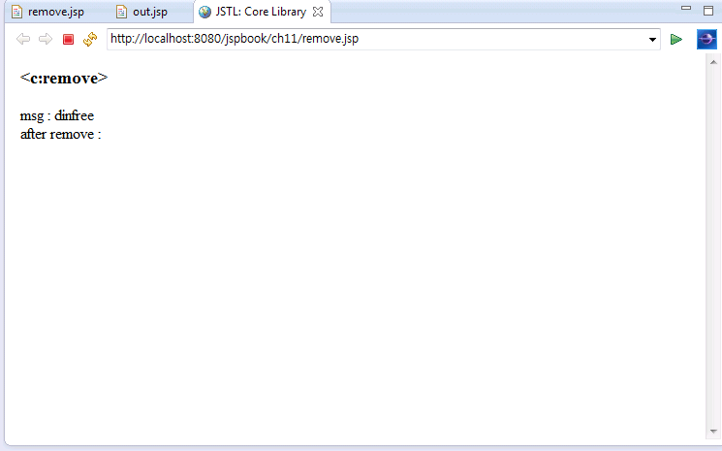
02. 핵심 라이브러리의 주요 태그
[실습] remove.jsp
임의 변수에 값을 설정한 다음 출력하고 삭제하고 다시 출력해 봄.
09 <c:set value=“Hello World” var=“msg” />
10 before remove : ${msg} <BR>
11 <c:remove var=“msg” />
12 after remove : ${msg}
[그림 11-4] remove.jsp 실행 결과

Slide 17
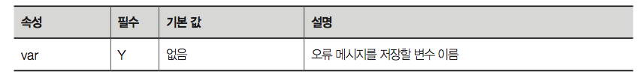
02. 핵심 라이브러리의 주요 태그
<c:catch> 태그
<c:catch> 태그는 바디에서 실행되는 코드의 예외를 처리한다.
JSP를 뷰 역할에 충실하게 프로그래밍 한다면 크게 사용할 일은 많지 않다.
사용법
<c:catch [var=“varName”]>
nested actions
</c:catch>
[표 11-6] <c:catch> 태그 속성 값

Slide 18
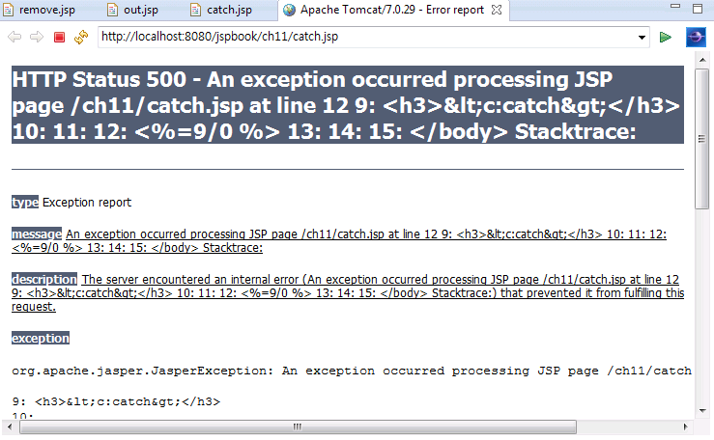
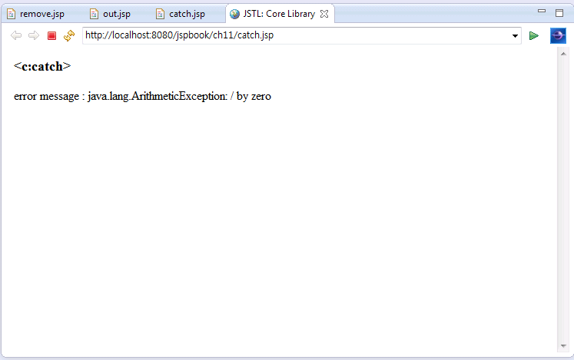
02. 핵심 라이브러리의 주요 태그
[실습] catch.jsp
스크립트릿을 이용해 예외를 발생시켜 <c:catch> 동작을 확인.
09 <c:catch var=“errMsg”>
<%=9/0 %>
</c:catch>
[그림 11-5] 일반적인 예외 처리 화면
[그림 11-6] <c:catch> 태그를 사용한 경우

Slide 19
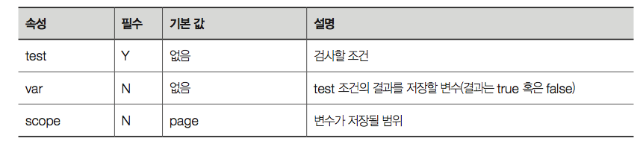
02. 핵심 라이브러리의 주요 태그
2. 조건 처리 태그
<c:if> 태그
<c:if> 태그는 조건에 따라 바디 내용을 처리 한다.
자바의 if와 비슷하지만 else문은 지원하지 않는다(단순 조건 체크만 가능).
사용법
바디 내용이 없는 경우
바디 내용이 있는 경우
<c:if test=“testCondition” var=“varName” [scope=“{page|request|session|application}”]/>
<c:if test=“testCondition” [var=“varName”] [scope=“{page|request|session|application}”]>
Body content
</c:if>
[표 11-7] <c:if> 태그 속성 값

Slide 20
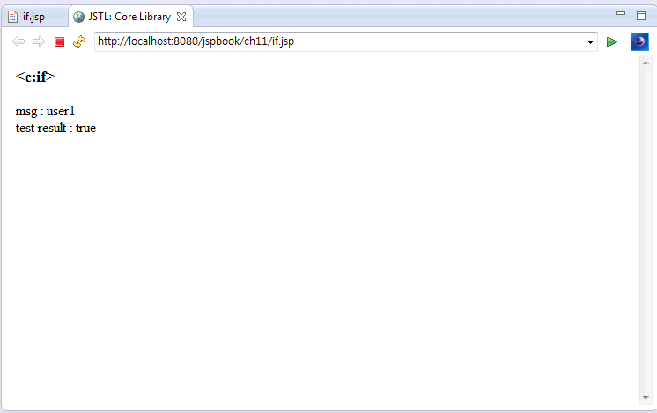
02. 핵심 라이브러리의 주요 태그
[실습] if.jsp
<c:set>을 이용해 값을 설정 하고 조건 체크를 통해 <c:if> 동작을 확인
09 <c:set value=“user1” var=“msg” />
10 msg : ${msg}” <BR>
11
12 <c:if test=“${msg == ‘user1’}” var=“result”>
Test result : ${result}
</c:if>
[그림 11-7] if.jsp 실행 결과

Slide 21
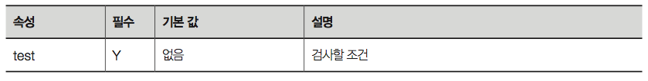
02. 핵심 라이브러리의 주요 태그
<c:choose>,<c:when>,<c:otherwise> 태그
이들 태그는 함께 사용되며 자바의 if ~ else if 문, switch 문과 유사하다.
<c:choose> 태그 내에는 <c:when> 태그가 여러 개 올 수 있다.
사용법
<c:choose>
body content (<when> and <otherwise> subtags)
<c:when test=“testCondition”>
body content
</c:when>
<c:otherwise>
conditional block
</c:otherwise>
</c:shoose>
[표 11-8] <c:when> 태그 속성값

Slide 22
02. 핵심 라이브러리의 주요 태그
[실습] choose.jsp
HTML 폼으로부터 사용자 입력을 받고 선택된 값을 조건문에 의해 처리.
21 <c:choose>
22 <c:when test="${param.sel == 'a'}" >
23 a를 선택
24 </c:when>
25 <c:when test="{param.sel == 'b'}" >
26 b를 선택
27 </c:when>
28 <c:when test="${param.sel == 'c'}" >
29 c를 선택
30 </c:when>
31 <c:otherwise>
32 a,b,c 외의 것을 선택
33 </c:otherwise>
34 </c:choose>

Slide 23
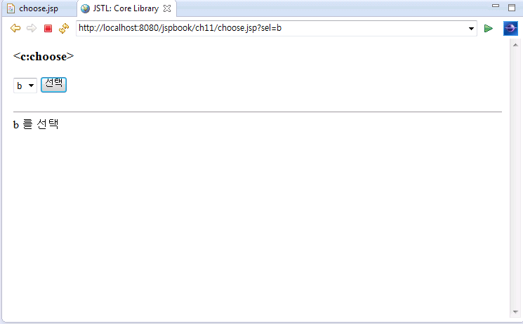
02. 핵심 라이브러리의 주요 태그
${param.sel}은 request.getParameter()와 같은 역할을 하는 표현언어
조건에 확인되지 않는 값인 경우 <c:otherwise>에서 처리됨.
선택 결과 확인시 <select>가 초기화되지 않고 유지되게 하려면 다음과 같이 표현언어를 활용할 수 있음.
<option ${param.sel=='a'? 'selected':''}>a</option>
[그림 11-8] choose.jsp 실행 결과

Slide 24
02. 핵심 라이브러리의 주요 태그
3. 순환 처리 태그
<c:forEach> 태그
반복문과 관련된 태그로 자바의 for 문과 유사하다. 가장 중요하고 널리 쓰이는 JSTL 태그 중 하나임.
여러 옵션 활용법을 잘 익혀 두어야 한다.
사용법
컬렉션 객체의 크기만큼 반복
지정된 횟수 반복
<c:forEach[var="varName"] items="collection" [varStatus="varStatusName"]
[begin="begin"] [end="end"] [step="step"]>
body content
</c:forEach>
<c:forEach [var="varName"] [varStatus="varStatusName"] begin="begin" end="end"
[step="step"]>
body content
</c:forEach>

Slide 25
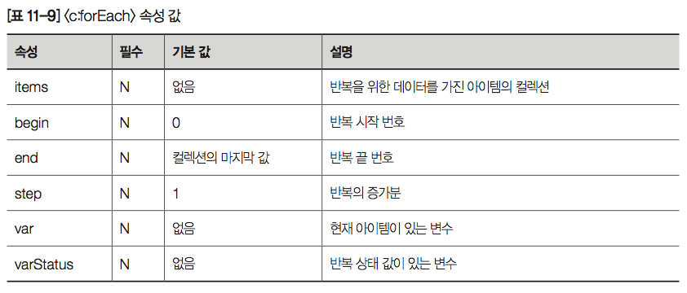
02. 핵심 라이브러리의 주요 태그
varStatus는 반복 과정에서 프로그램적으로 필요한 여러 정보를 제공함.
자바 언어에서의 for와 같은 자유도는 없기 때문에 모든 반복 처리에 <c:forEach>를 사용하기는 어렵고 데이터 생성시 <c:forEach>에서 처리되기 편리한 형태로 가공해주는 것이 필요하다.
[표 11-9] <c:forEach> 속성 값

Slide 26
02. 핵심 라이브러리의 주요 태그
<c:forTokens> 태그
<c:forTokens>태그는 기본적으로 for문과 유사한 동작을 하지만 문자열을 토큰으로 구분해 처리하는 기능을 제공한다.
자바의 StringTokenizer 클래스와 유사하다고 볼 수 있다.
토큰은 문자열을 구분하기 위한 캐릭터로 “-”, tab, 공백 등 동일한 규칙으로 문자열을 구성해야 한다.
예를 들어 전화번호는 “010-1234-1234” 와 같이 표현하며 이때 토큰은 “-” 이 된다.
사용법
<c:forTokens items="stringOfTokens" delims="delimiters"
[var="varName"]
[varStatus="varStatusName"]
[begin="begin"] [end="end"] [step="step"]>
body content
</c:forTokens>

Slide 27
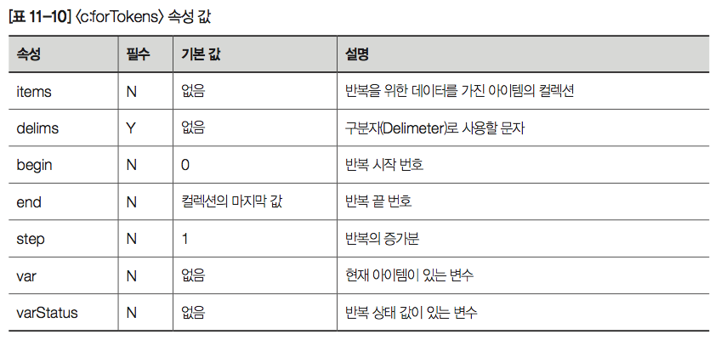
02. 핵심 라이브러리의 주요 태그
기본적으로 <c:forEach>와 동일하며 delims를 통해 토큰(구분자)를 지정한다.
[표 11-10] <c:forTokens> 속성 값

Slide 28
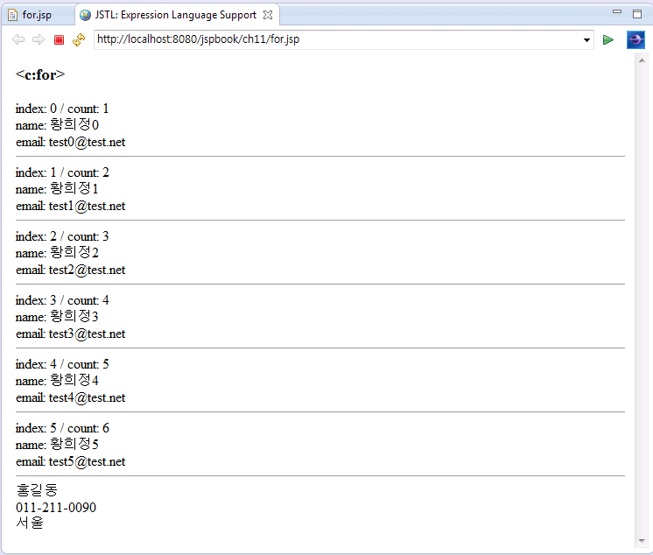
02. 핵심 라이브러리의 주요 태그
[실습] for.jsp
리스너로 등록된 members 객체를 출력하면서 <c:forEach>의 다양한 옵션을 사용해 봄.
“,”를 토큰으로 하는 주소록 데이터를 <c:forTokens>를 이용해 처리함.
10 <c:forEach var="i" items="${members}" begin="0" varStatus="status" end="5">
11 index: ${status.index} /
12 count: ${status.count} <BR>
13 name: ${i.name} <BR>
14 email: ${i.name} <BR>
15 <HR>
16 </c:forEach>
17
18 <c:forTokens items="홍길동,011-211-0090,서울" delims="," var="sel">
19 ${sel}<BR>
20 </c:forTokens>
[그림 11-9] for.jsp 실행 결과

Slide 29
02. 핵심 라이브러리의 주요 태그
4. URL 관련 태그
<c:import> 태그
특정 URL 페이지를 현재 페이지에 포함시킨다.
<jsp:include> 액션과 유사하다.
사용법
포함하고자 하는 자원을 문자열 형태로 포함하는 경우
포함하고자 하는 자원을 Reader 객체로 포함하는 경우
<c:import url="url" [context="context"] [var="varName"]
[scope="{page|request|session|application}"] [charEncoding="charEncoding"]>
optional body content for <c:param> subtags
</c:import>
<c:import url="url" [context="context"] varReader="varReaderName"
[charEncoding="charEncoding"]>
body content where varReader is consumed by another action
</c:import>

Slide 30
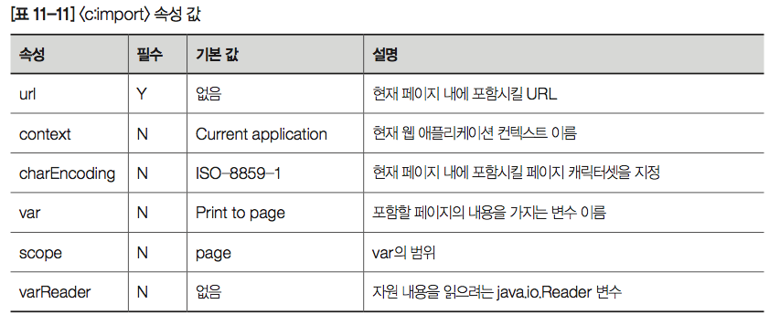
02. 핵심 라이브러리의 주요 태그
동적인 페이지를 포함할 때 사용할수는 있으나 성능상에 문제가 발생할 수 있다.
포함한 페이지는 <c:out>을 이용해 출력하기 때문에 용량이 큰 페이지의 사용은 자제하는 것이 좋다.
[표 11-11] <c:import> 속성 값

Slide 31
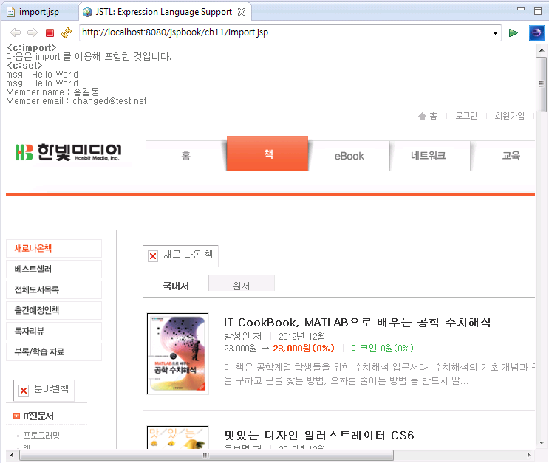
02. 핵심 라이브러리의 주요 태그
[실습] import.jsp
동일 서버에 있는 jsp를 포함하거나 외부 url 자원을 포함할 수 있다.
escapeXml=“false”는 포함될 자원의 HTML 태그를 해석해서 보여준다.
12 <c:import url="set.jsp" var="myurl" />
13 <c:out value="${myurl}" escapeXml="false"/>
14 <HR>
15 <c:import url="http://www.hanb.co.kr/book/newbooks.html" var="myurl2" />
16 <c:out value="${myurl2}" escapeXml="false"/>
[그림 11-10] import.jsp 실행 결과

Slide 32
02. 핵심 라이브러리의 주요 태그
<c:url> 태그
URL Rewriting 즉, 제공된 URL에 파라미터 등을 추가해 프로그램에서 URL 관련 처리(링크 등)를 손 쉽게 할 수 있는 기능을 제공한다.
사용법
바디가 없는 경우
바디가 있는 경우
<c:url value="value" [context="context"] [var="varName"]
[scope="{page|request|session|application}"]/>
<c:url value="value" [context="context"] [var="varName"]
[scope="{page|request|session|application}"]>
<c:param> subtags
</c:url>

Slide 33
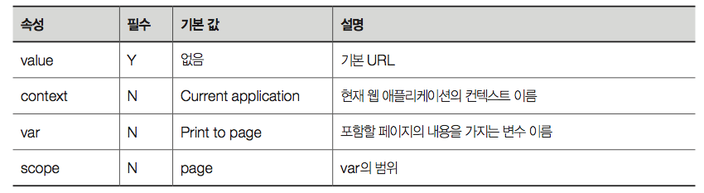
02. 핵심 라이브러리의 주요 태그
파라미터는 <c:param> 태그를 이용해 추가할 수 있다.
scope 지정을 통해 처리하고자 하는 url 객체를 공유할 수 있다.
[표 11-12] <c:url> 속성 값

Slide 34
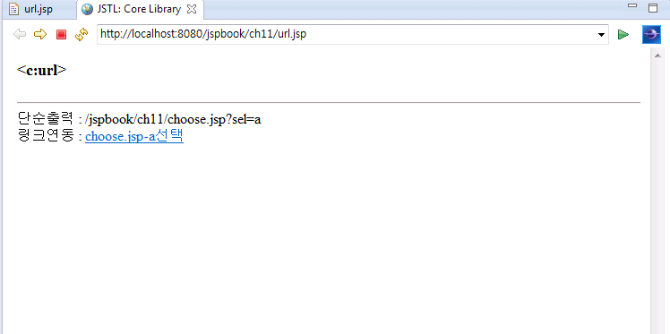
02. 핵심 라이브러리의 주요 태그
[실습] url.jsp
url 파라미터를 추가해 본다.
수정된 url 정보를 HTML에서 표현언어를 이용해 활용한다.
10 <c:url value="/ch11/choose.jsp" var="target">
11 <c:param name="sel">a</c:param>
12 </c:url>
13 <HR>
14 단순 출력: ${target}<BR>
15 링크 연동: <a href="${target}">choose.jsp-a선택</a>
[그림 11-11] url.jsp 실행 결과

Slide 35
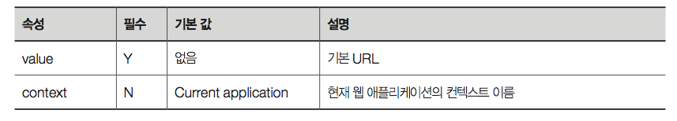
02. 핵심 라이브러리의 주요 태그
<c:redirect> 태그
response.sendRedirec() 메서드나 <jsp:forward> 액션과 유사하다.
지정된 페이지로 사용자 요청을 이동시키며 <c:param>을 통해 파라미터 추가도 가능하다.
사용법
바디가 없는 경우
바디가 있는 경우
<c:redirect url="value" [context="context"]/>
<c:redirect url="value" [context="context"]/>
<c:param> subtags
</c:redirect>
[표 11-13] <c:redirect> 속성 값

Slide 36
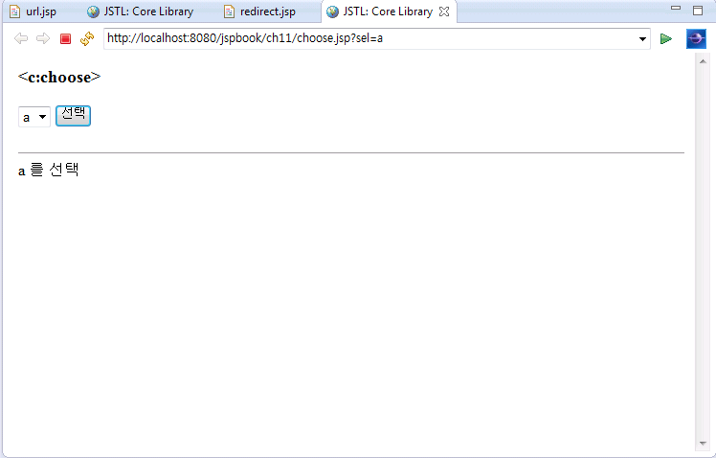
02. 핵심 라이브러리의 주요 태그
[실습] redirect.jsp
파라미터를 추가해 다른 페이지로 이동시킨다.
앞에서 만들었던 choose.jsp에 선택 값을 파라미터로 지정해 이동시켜 결과를 확인한다.
10 <c:redirect url=“/ch11/choose.jsp”>
<c:param name=“sel”>a</c:param>
</c:redirect>
[그림 11-12] redirect.jsp 실행 결과

Slide 37
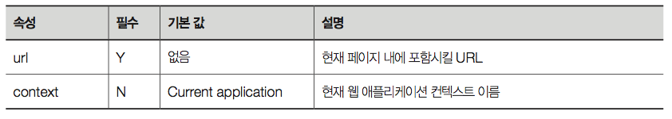
02. 핵심 라이브러리의 주요 태그
<c:param> 태그
import, url, redirect 와 함께 사용된다.
url에 파라미터를 GET 방식으로 추가한다.
사용법
바디가 없는 경우
바디 내용을 속성 값으로 사용하는 경우
<c:param name=“name” value=“value”/>
<c:param name=“name”>
parameter value
</c:param>
[표 11-14] <c:param> 속성 값

Slide 38
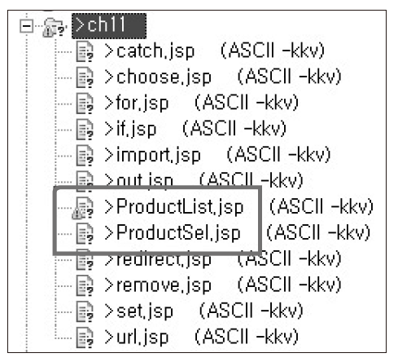
03. [응용실습]스크립트릿을 JSTL로 변환
1. 실습 개요
10장에서 만들었던 ProductList.jsp, ProductSel.jsp 소스를 JSTL 버전으로 변경 함.
스크립트릿 대신 표현언어와 JSTL 을 사용하는 JSP 개발을 위한 실전 응용 실습.
준비작업
기존 10장의 jsp 소스를 ch11로 복사한다.
자바 빈즈 클래스는 기존의 패키지를 그대로 사용할 것이므로 따로 복사하지 않아도 된다.
[그림 11-13] 파일 준비

Slide 39
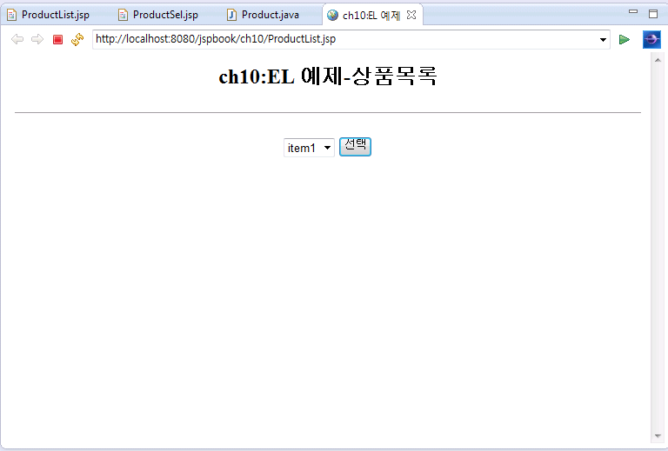
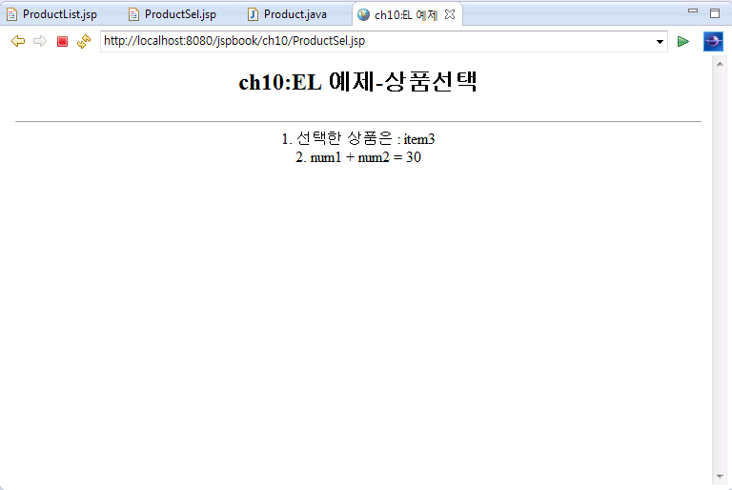
03. [응용실습]스크립트릿을 JSTL로 변환
2. 소스 작성
ProductList.jsp
ProductSel.jsp 는 수정사항 없음.
실행 결과는 10장에서와 동일함.
[그림 10-1] ProductList.jsp 실행 화면
[그림 10-2] ProductSel.jsp 실행 화면

Slide 40
03. [응용실습]스크립트릿을 JSTL로 변환
주요 소스코드 분석
이전 소스 내용
수정된 내용
13 <jsp:useBean id="product" class="jspbook.ch10.Product" scope="session"/>
14 <select name="sel">
15 <%
16 for(String item : product.getProductList()) {
17 out.println("<option>"+item+"</option>");
18 }
19 %>
20 </select>
03 <%@ taglib prefix="c" uri="http://java.sun.com/jsp/jstl/core" %>
....
13 <jsp:useBean id="product" class="jspbook.ch10.Product" scope="session"/>
14 <select name="sel">
15 <c:forEach items="${product.productList}" var="item">
16 <option>${item}</option>
17 </c:forEach>
18 </select>

